Slide 1
BLok – Das Online-Berichtsheft Kontakt Andreas Ueberschaer 0371/666 2739 5 andreas.ueberschaer@bps-system.de
Lernen begleiten im digitalen Wandel

Slide 2
Agenda
Was ist BLok?
Mehrwerte von BLok
Verwaltungsbereich für Kammern
BLok im Prüfungsprocedere

Slide 3
Was ist BLok?

Slide 4
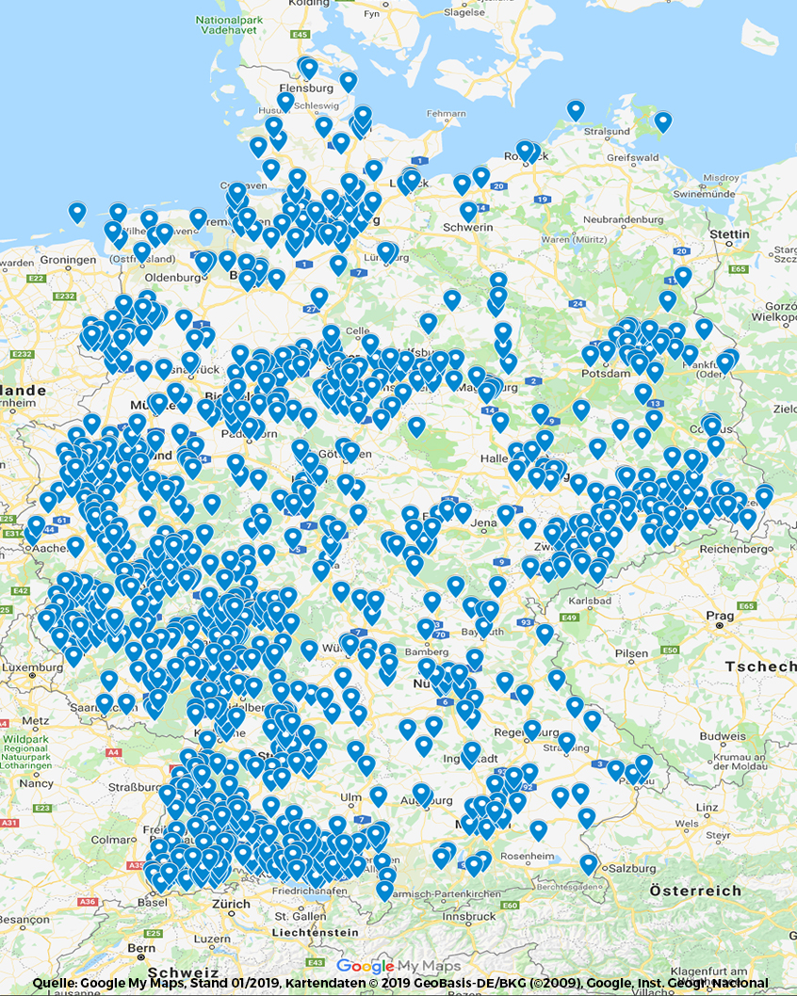
Status Quo 2020
Über 8 Jahren im Einsatz
Über 6100 Unternehmen
Über 300 Berufe inkl. FR

Slide 5
Webanwendung als SaaS-Angebot
Keine Installation von Software notwendig
Zugriff über Internetfähiges Endgerät und aktuellen Browser
Stetige Wartung der Software inkl. kostenfreier Updates
Hosting inkl. Back-Up im Rechenzentrum der TU Chemnitz
Kostengünstiges Angebot und flexibler Nutzungsvertrag

Slide 6
Alle Akteure der dualen Ausbildung berücksichtigt
Ausbildungsbetrieb
Berufsschule
Leiter
Auszubildender
Lehrer 1
Ausbilder
Lehrer 2
Externer
Betreuungsliste
Notes:
Alle Akteure der dualen Ausbildung können sich registrieren und die Auszubildenden begleiten.

Slide 7
Einhaltung der Empfehlung zur Berichtsheftführung (BIBB)
Tägliches oder Wöchentliches Format
Dokumentation der Zeitlichen Dauer der Tätigkeit
Zeitlicher und sachlicher Verlauf nachweisbar
Reflexion über Inhalte und den Verlauf der Ausbildung
Beteiligung der Berufsschule und ÜAZ möglich (LOK)
Elektronische Signatur bei Freigabe und Abnahme
Notes:
Von Beginn an Orientierung an aktuellen Standards und im Rahmen der Gesetzesänderung (2017) des BBiG / der HwO als Verfahren explizit erwähnt.

Slide 8
Mehrwerte von BLok

Slide 9
Funktionale Erweiterung des Ausbildungsnachweises
Ausbildungsplanung
Einsatzplanung
Prüfungsrelevante Dokumentation
Ausbildungsnachweis
Entwicklungsportfolio
Dokumentation der fachlichen und persönlichen Entwicklung
Rahmenpläne
Dokumentenablage
Einschätzungsrunden
Checklisten

Slide 10
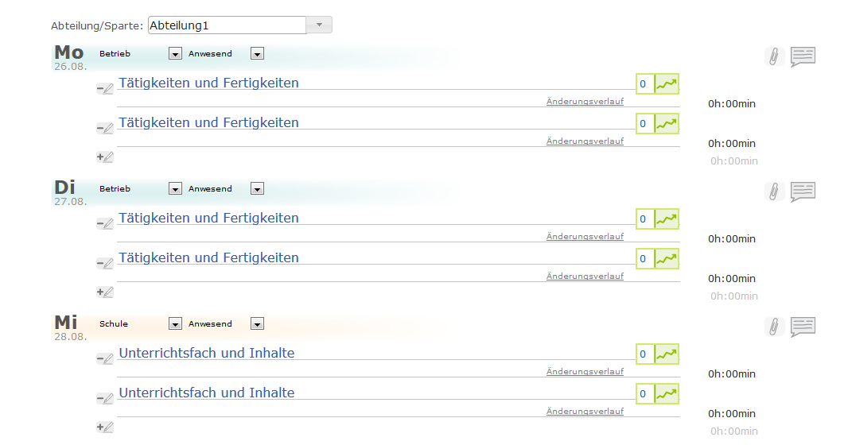
Wochen- und Tagesberichtshefte möglich

Slide 11
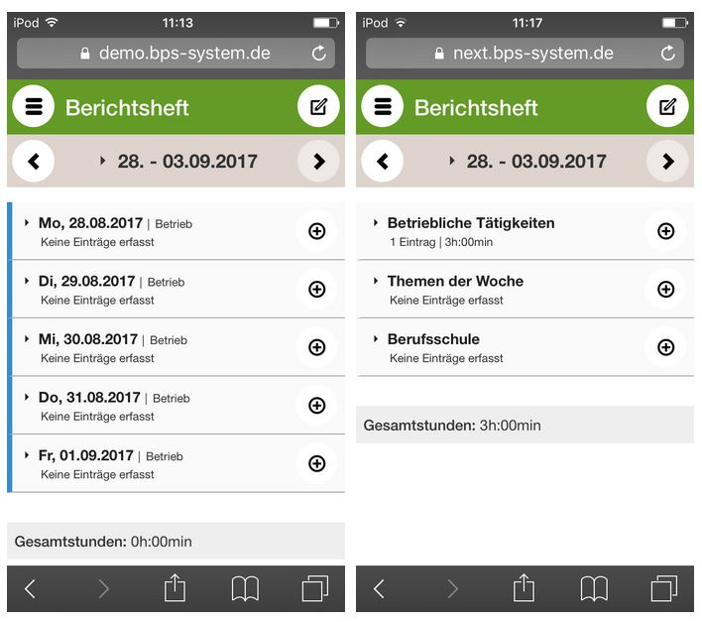
„BLok mobil“ für Auszubildende
Tagesformat
Wochenformat

Slide 12
Digitaler Freigabe- und Kontrollprozess
Systemseitige Abbildung in BLok
Azubi
Ausbilder
Bearbeitung der Woche
Wochenfreigabe (Signatur des Azubi)
Abnahme der Woche (Signatur des Ausbilders)
Ablehnung der Woche
(Signatur des Ausbilders)
Die Woche wird wieder entsperrt und kann erneut bearbeitet werden.

Slide 13
Funktionale Erweiterung des Ausbildungsnachweises
Ausbildungsplanung
Einsatzplanung
Prüfungsrelevante Dokumentation
Ausbildungsnachweis
Entwicklungsportfolio
Dokumentation der fachlichen und persönlichen Entwicklung
Rahmenpläne
Dokumentenablage
Einschätzungsrunden
Checklisten

Slide 14
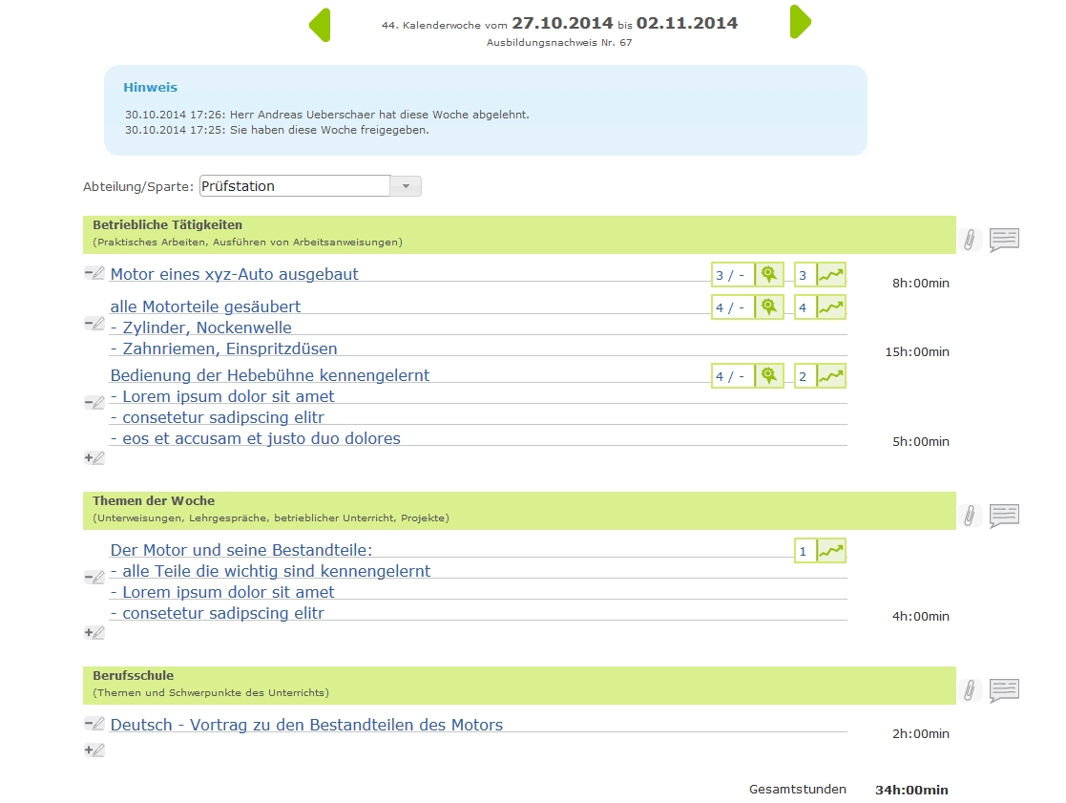
Azubis reflektieren die Inhalte der Ausbildung
Notes:
Ausbildungsrahmenpläne und Rahmenlehrpläne sind im System hinterlegt, so dass die erfassten Tätigkeiten, von den Auszubildenden, zugeordnet werden können.
Auszubildende verinnerlichen die inhaltliche Struktur des eigenen Berufsbildes besser

Slide 15
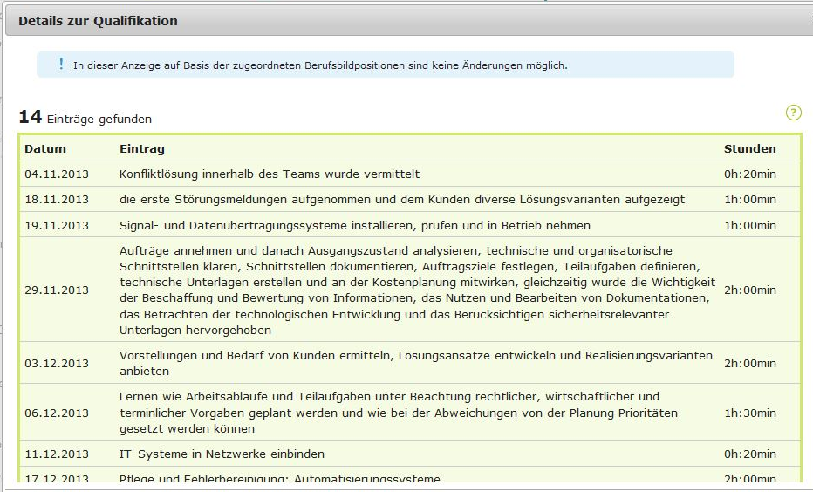
Die Lerndokumentation besser nachnutzen
Notes:
Aktuellen Lernfortschritt jederzeit nachvollziehen
Defizite in Inhaltbereichen frühzeitig erkennen
Konkrete Tätigkeiten aus den Inhaltbereichen (BBP) im späteren Verlauf nochmal vergegenwärtigen

Slide 16
Funktionale Erweiterung des Ausbildungsnachweises
Ausbildungsplanung
Einsatzplanung
Prüfungsrelevante Dokumentation
Ausbildungsnachweis
Entwicklungsportfolio
Dokumentation der fachlichen und persönlichen Entwicklung
Rahmenpläne
Dokumentenablage
Einschätzungsrunden
Checklisten

Slide 17
Dokumente sammeln und in die Woche einbinden
Eingebundene Bilder werden im finalen Berichtsheft als Anlage mit ausgegeben
Notes:
Auszubildende können zusätzliche Materialien sammeln und zu Wochentagen zuordnen (nur für betrieblichen Bereich)

Slide 18
Dokumente in der Wochendokumentation wiederfinden
Notes:
In der Dokumentenablage werden die Nachweisnummern verlinkt, in denen ein Dokument abgelegt wurde. Ergänzend wird bei Bilder angezeigt, ob diese als „im Berichtsheft eingebunden“ hinterlegt wurden und damit auch als Anlage im finalen Berichtsheft angezeigt werden.

Slide 19
Funktionale Erweiterung des Ausbildungsnachweises
Ausbildungsplanung
Einsatzplanung
Prüfungsrelevante Dokumentation
Ausbildungsnachweis
Entwicklungsportfolio
Dokumentation der fachlichen und persönlichen Entwicklung
Rahmenpläne
Dokumentenablage
Einschätzungsrunden
Checklisten

Slide 20
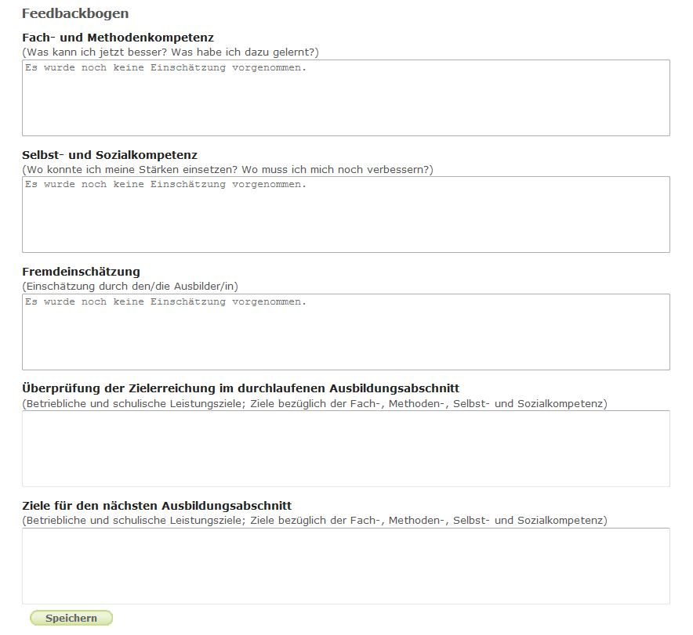
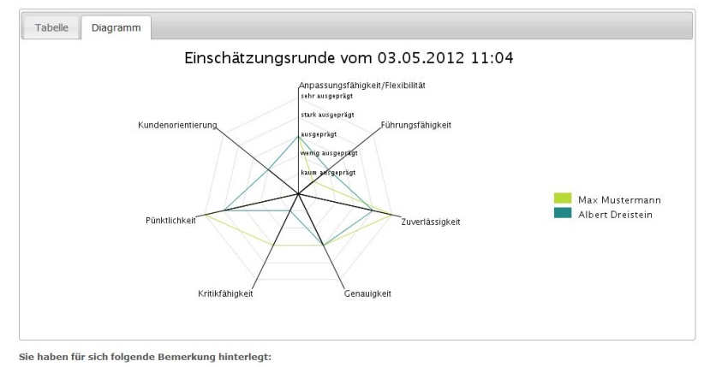
Begleitende Selbst- und Fremdeinschätzungen möglich

Slide 21
Zusatzfunktionen
Notes:
Erfordert eine gesonderte Freischaltung von Modulen. Diese Funktionen gehören nicht zum Standardfunktionsumfang.

Slide 22
Erweiterte Dokumentation möglich (Checklisten-Modul) 1/3
Einweisungen auf Geräte und Maschinen
Arbeitsschutz- und Arbeitssicherheitseinweisungen
die Durchführung z.B. invasiver Maßnahmen im medizinischen Bereich
der Einsatz von verschiedenen Medikamenten im medizinischen Bereich
das Absolvieren bestimmter Lernaufgaben
und Vieles mehr

Slide 23
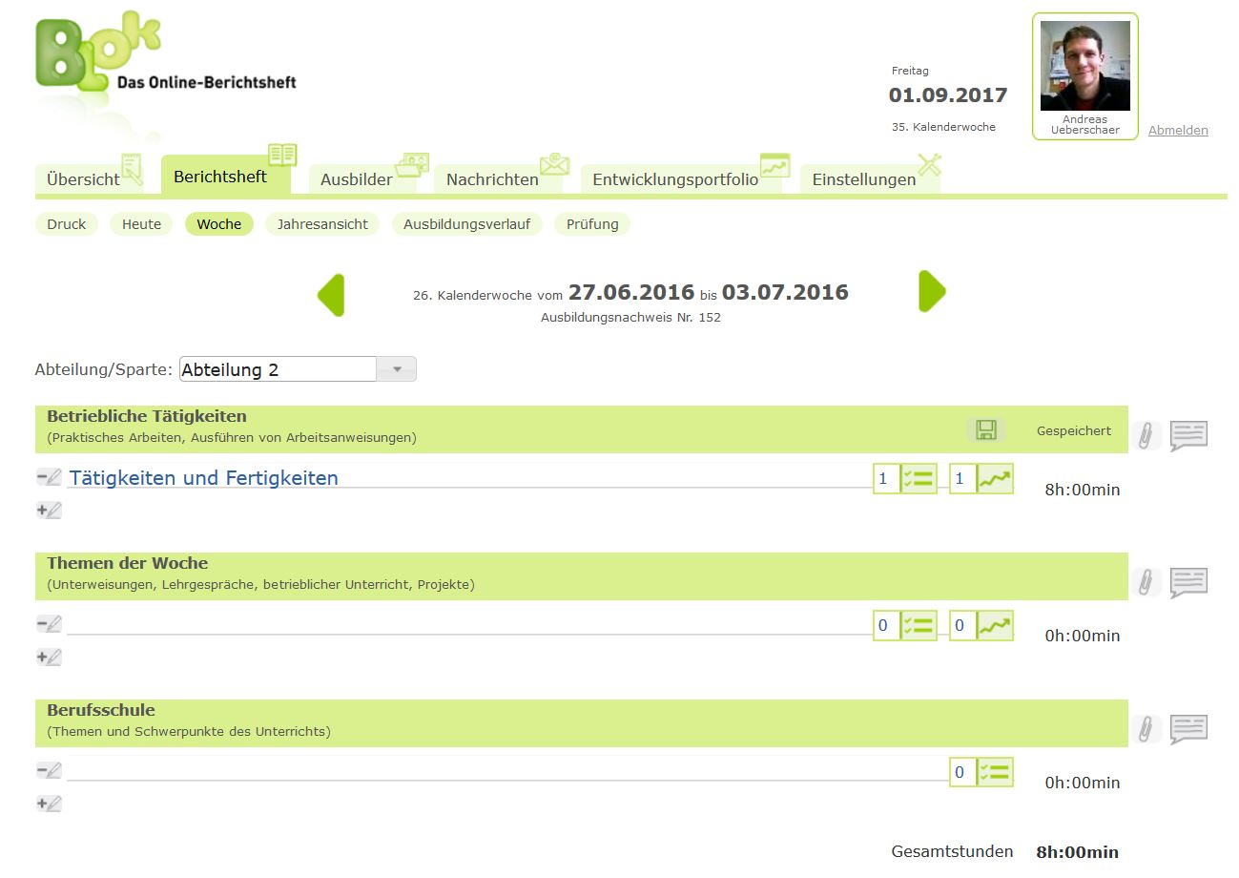
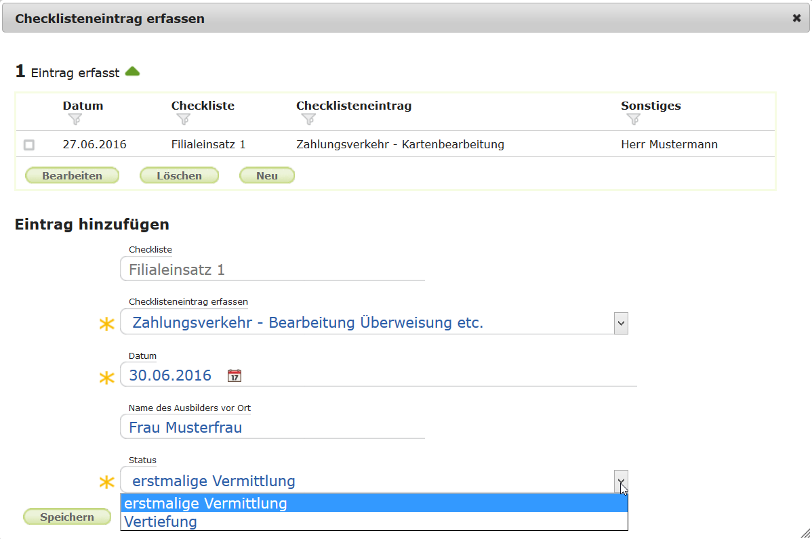
Erweiterte Dokumentation möglich (Checklisten-Modul) 2/3
Notes:
Es können eigene Checklisten hinterlegt werden. Die möglichen Einträge sind mit jeweils max. 5 Datenfeldern frei definierbar (3 Datenfelder für einzeiligen Freitext oder Auswahl + 2 Freitextfelder für Texteingaben z.B. Erläuterungen.
Das Checklisten-Modul kann kostenpflichtig dauerhaft freigeschaltet werden.
Anleitung dazu unter: https://www.bps-system.de/help/display/BLOK/Checklistenmodul

Slide 24
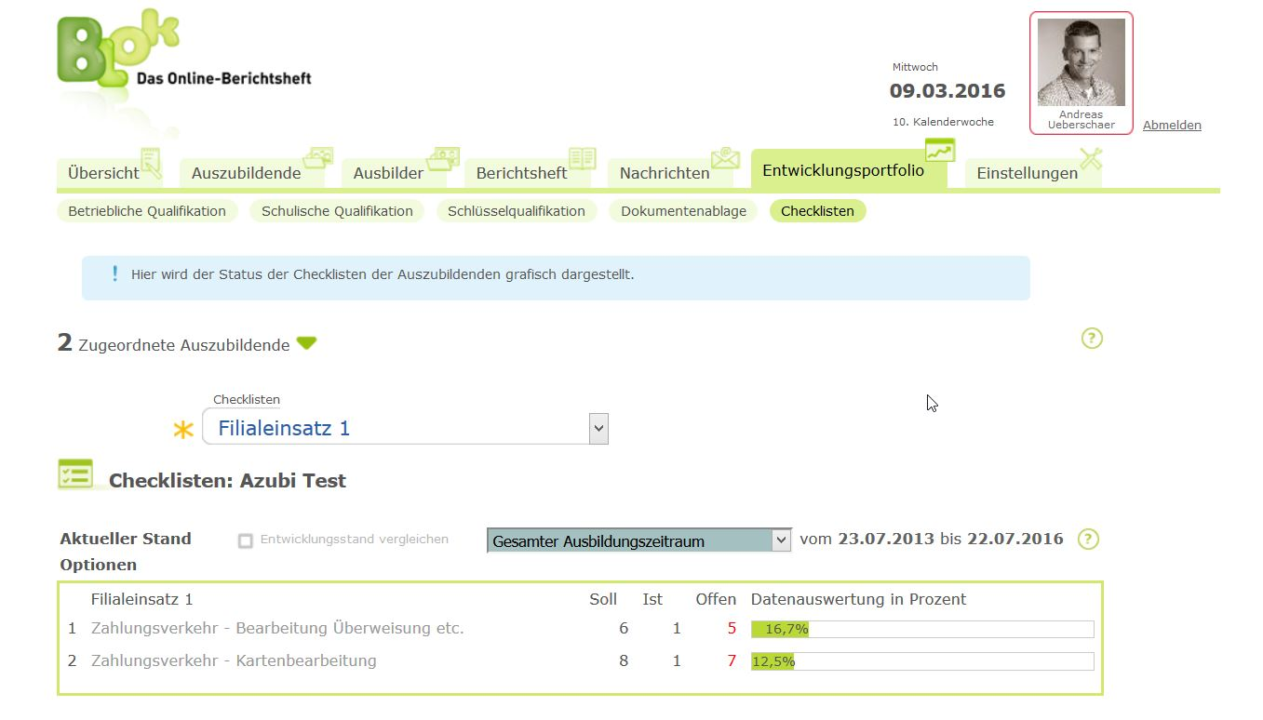
Erweiterte Dokumentation möglich (Checklisten-Modul) 3/3
Notes:
Es können eigene Checklisten hinterlegt werden. Die möglichen Einträge sind mit jeweils max. 5 Datenfeldern frei definierbar (3 Datenfelder für einzeiligen Freitext oder Auswahl + 2 Freitextfelder für Texteingaben z.B. Erläuterungen.
Das Checklisten-Modul kann kostenpflichtig dauerhaft freigeschaltet werden.

Slide 25
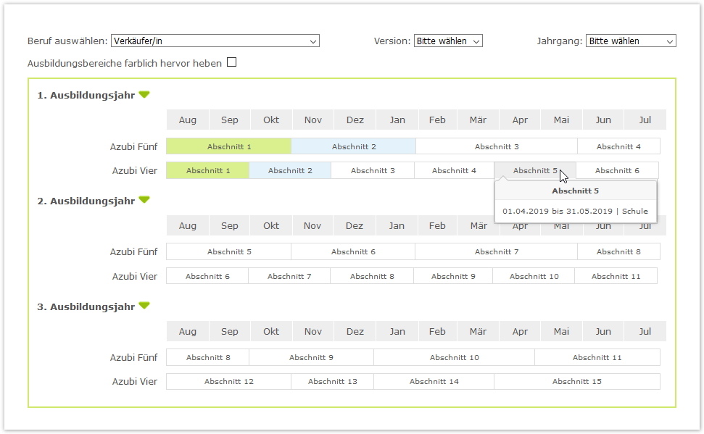
Einsatzplanung und Einsatzübersicht (Planungsmodul)
Notes:
Ansicht auch für den Azubi – wo ist er aktuell und im nächsten Abschnitt eingesetzt oder wo ist er in der ganzen Ausbildung eingesetzt

Slide 26
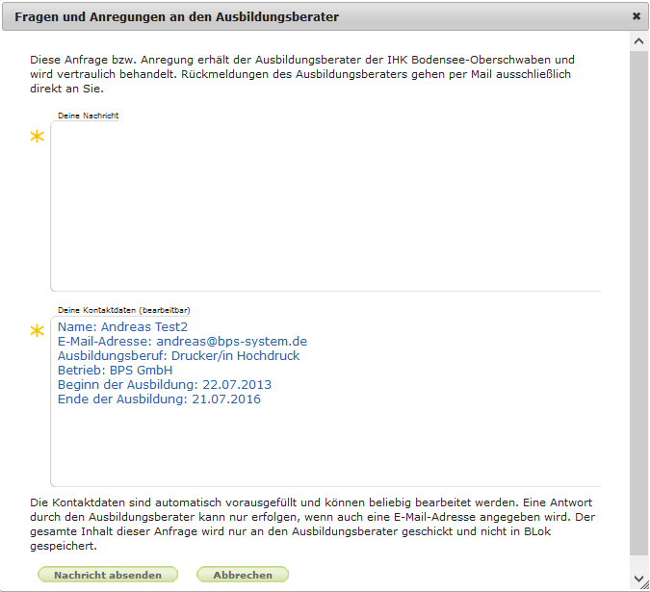
Niedrigschwelliges Beschwerdemanagement (Kammeroption)
[frei wählbar]
Notes:
Die zuständige Stelle kann eine zentrale E-Mail hinterlegen. Auszubildende können so einen schnellen Kontakt zur Ausbildungsberatung der Kammer aufbauen. Es werden keine Daten im System gespeichert, die weitere Kommunikation erfolgt direkt über den, von dem Auszubildenden / der Auszubildenden angegebenen Kontaktweg (z.B. die private Mail).

Slide 27
Verwaltungsbereich
für Kammern
Notes:
Dieser Verwaltungsbereich wird bei der Einrichtung einer Kammern im Rahmen eines zentralen Nutzungsvertrages angelegt.

Slide 28
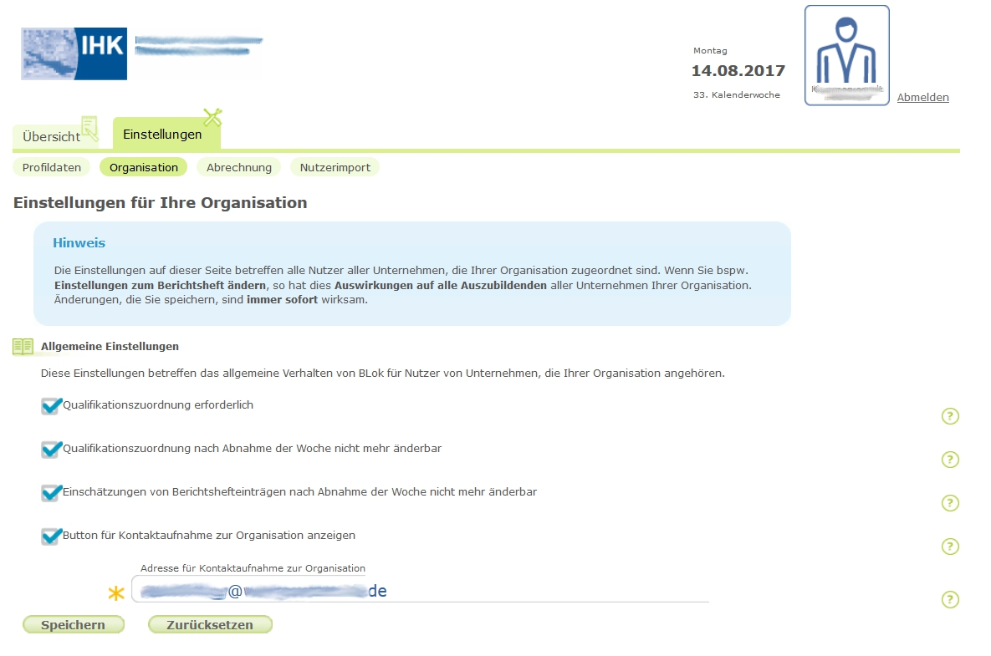
Spezifische Anpassungen / Konfigurationen sind möglich
Kammerlogo
Berichtsheftoptionen
Beschwerdemanagement
Notes:
Die zuständige Stelle kann eine zentrale E-Mail hinterlegen. Auszubildende können so einen schnellen Kontakt zur Ausbildungsberatung der Kammer aufbauen. Es werden keine Daten im System gespeichert, die weitere Kommunikation erfolgt direkt über den, von dem Auszubildenden / der Auszubildenden angegebenen Kontaktweg (z.B. die private Mail).

Slide 29
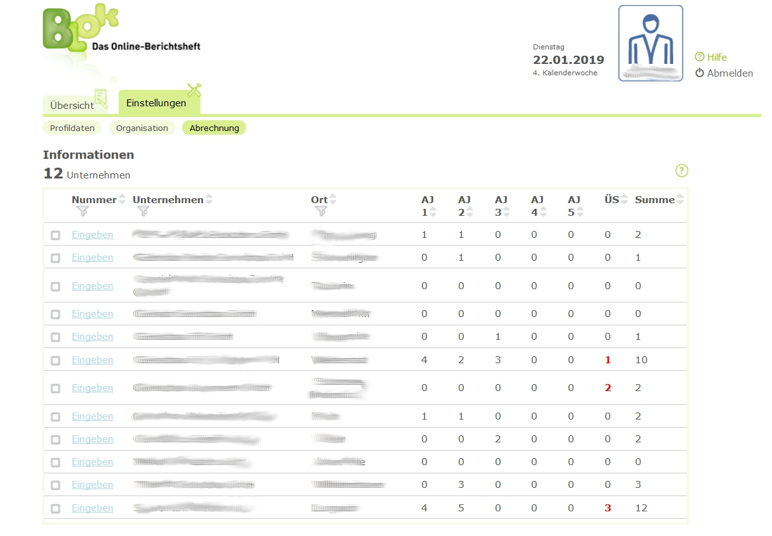
Unternehmen und Auszubildendenzahlen im Blick
Notes:
In der Abrechnungsansicht werden alle angelegten Unternehmen mit den zugehörigen aktiven Auszubildenden angezeigt. Auf dieser Grundlage erfolgt auch die jährliche Abrechnung im Rahmen eines zentralen Nutzungsvertrages.

Slide 30
BLok im Prüfungsprocedere

Slide 31
Vorlage zur Prüfung / Zulassungsüberprüfung
Aktivität in BLok
Azubi nutzt „Druckfunktion“
Optional: direkte Übermittlung über den BLok-Prüfungsbereich möglich
Berichtsheft inkl. Übersichtsseite (PDF)
Zuständige Stelle / Prüfer
Azubi übergibt PDF / Ausdruck an die zuständige Stelle (beliebige Wege möglich)
Optional: wenn noch gefordert oder z.B. zur Kenntnisnahme gesetzliche Vertreter
Übersichtsseite ausdrucken und unterschreiben (lassen)

Slide 32
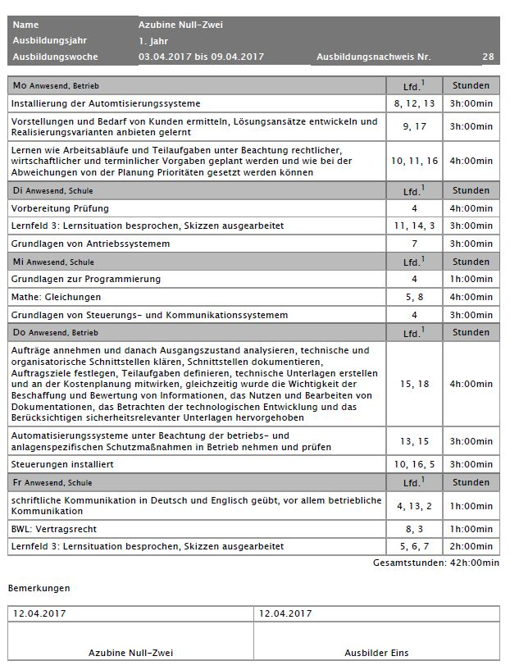
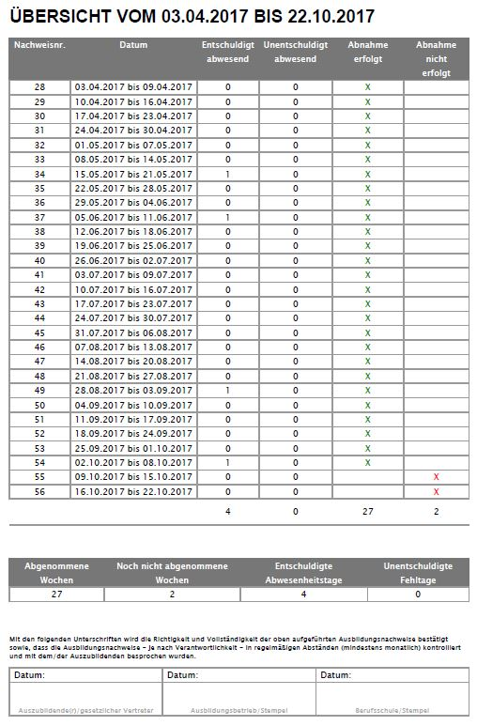
Beispiel: Berichtsheft (Tagesformat) und Übersichtsseite
Berichtsheftwochen mit Nutzer-/ Zeitstempel (ideal als PDF-Datei)
Übersichtsseiten (PDF) ggf. mit Unterschrift
(als Ausdruck)
Notes:
Mit einer Übersichtsseite die die Vollständigkeitskontrolle vereinfacht.
Die reinen Berichtsheftinhalte könnten als PDF in die Prüfung übermittelt werden. Damit könnte z.B. auch eine Stichwortrecherche im Prüfungskontext ermöglicht werden.

Slide 33
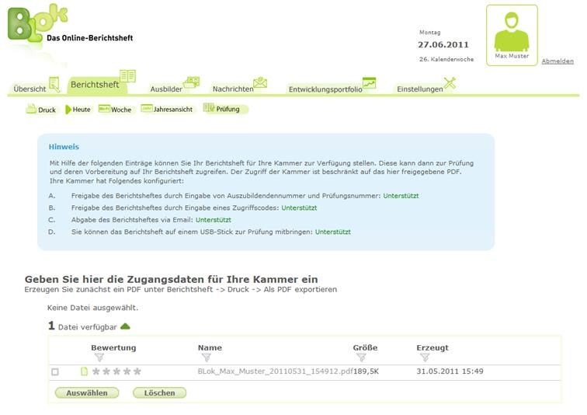
Prüfungsbereich zur direkten Übermittlung vorhanden
Notes:
In einem speziellen Prüfungsbereich wird transparent, welche Form der Übermittlung die Kammer unterstützt.
In dem Prüfungsbereich in BLok kann ein intern erstelltes PDF-Berichtsheft hinterlegt werden, so dass es über die verschiedenen Optionen abgerufen werden kann.

Slide 34
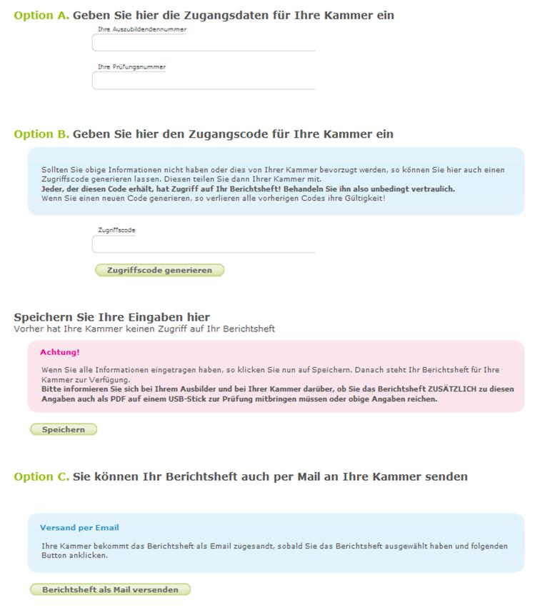
Optionen zur direkten Übermittlung der PDF-Datei
Bei Bedarf (optional) kann durch eine zuständige Kammer eine direkte Übermittlung der Berichtshefte definiert werden.
Es stehen 3 Optionen (siehe Sceenshot links) zur Verfügung.
Alternativ kann das PDF (Berichtsheftwochen) auch per Stick oder E-Mail an die zuständige Stelle übergeben werden.

Slide 35
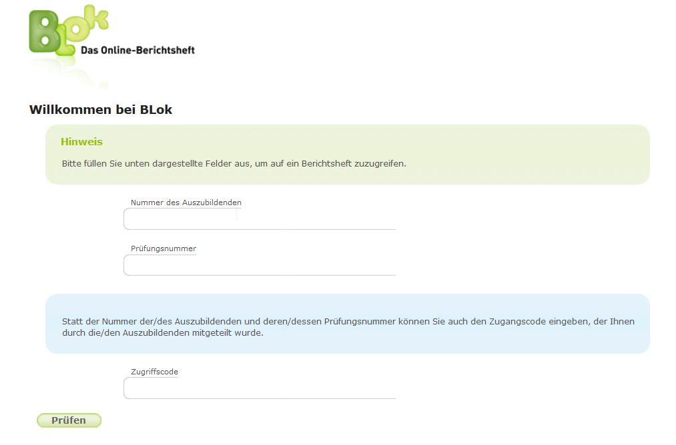
Dezentraler Abruf der Berichtshefte durch Prüfer möglich
Notes:
Ein spezieller Login-Bereich für Kammern/Prüfer über die Berichtshefte zentral oder dezentral abgerufen werden können.
Ein Abruf kann nur erfolgen, wenn die zuständige Stelle den Einsatz der vorher erwähnten Prüfungsoptionen zugestimmt hat (Option A oder B).

Slide 36
Vielen Dank für Ihre Aufmerksamkeit.
Informationen, Demosystem und Anmeldung über:
https://www.online-ausbildungsnachweis.de

